Slide 1
Представление опыта реализации дополнительной общеразвивающей программы объединения «Англомания»
НР МОБУ «ПОЙКОВСКАЯ СОШ №2»
Автор-составитель:
Арсланбаева Г.В.
учитель английского языка

Slide 2
1. УМК издательства Макмиллан «Gateway B2» включает в себя 10 основных этапов, каждый из которых состоит из отдельных разделов, ориентированных на изучение грамматики, лексики, развитие навыков чтения (Reading), аудирования (Listening), говорения (Speaking) и письма (Writing), а также знакомство с реалиями англоязычной культуры (Click onto).
2. Сборник О.В. Ведуты, кандидата педагогических наук
«GENERAL GEOLOGY», Тюменский индустриальный Университет, 2016г.

Slide 3
Актуальность данной программы заключается в повышении коммуникативной компетенции школьников, совершенствования их языковой подготовки, позволяет расширить лингвистический кругозор учащихся, способствует формированию культуры общения, содействует общему речевому развитию, повышает уровень гуманитарного образования школьников.

Slide 4
Цель программы:
Развитие иноязычной коммуникативной компетенции:
o речевая компетенция
o языковая компетенция
o социокультурная компетенция
o компенсаторная компетенция
o учебно-познавательная компетенция

Slide 5
Задачи программы
расширение лингвистического кругозора старших школьников;
обобщение ранее изученного языкового материала, необходимого для овладения устной и письменной речью на иностранном языке на уровне В2;
использование двуязычных и одноязычных (толковых) словарей и другой справочной литературы;
развитие умений ориентироваться в аудио - и письменном тексте на иностранном языке;
развитие умений обобщать информацию, выделять её из различных источников;
использование выборочного перевода для достижения понимания текста;
интерпретация языковых средств, отражающих особенности культуры англоязычных стран;
участие в проектной деятельности межпредметного характера, в том числе с использованием Интернета.

Slide 6
Рабочая программа рассчитана на 2 часа в неделю и реализуется в течение 1 года.
Направленность: научно-практическая
Возраст учащихся: 16-18лет
Формы образования: Комбинированный урок, дискуссия, урок – диалог, урок – слушания аутентичных текстов, видео урок, письмо, практическая работа, беседа.
Технологии образования: работа в группах, индивидуальная работа, проекты, творческие задания.
Методы образования: самостоятельная работа, фронтальный опрос, объяснение, устный опрос, работа с печатными материалами.
Методы мониторинга умений учащихся: Систематизация обобщения знаний. Проверка и оценка знаний. Тесты. Творческие работы. Контрольные работы. Устный опрос.

Slide 7
Ключевые мероприятия

Slide 8
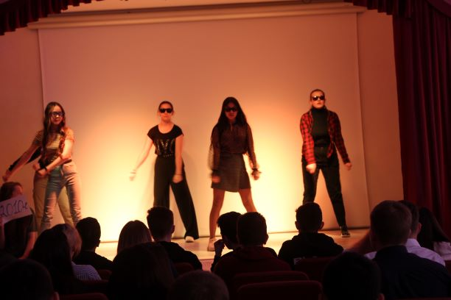
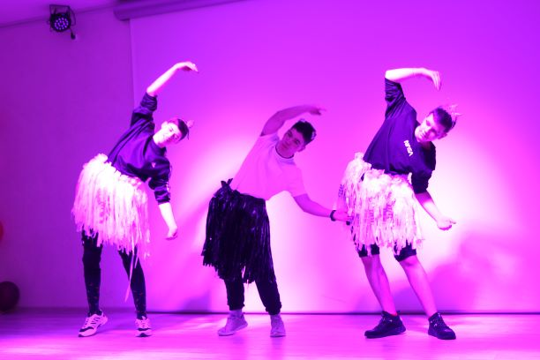
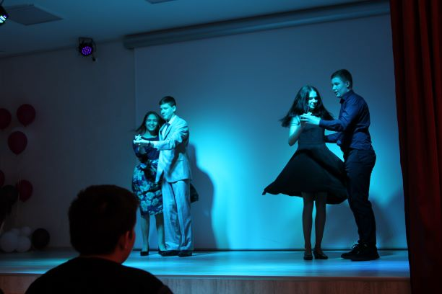
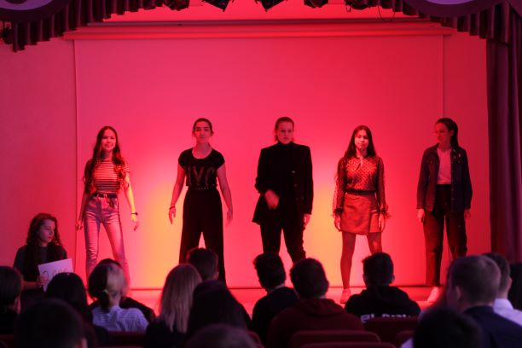
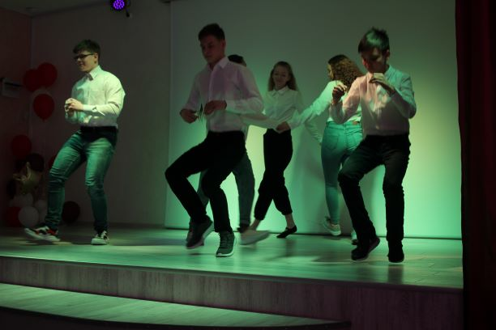
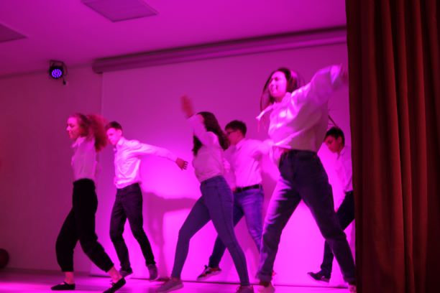
The best of all

Slide 9
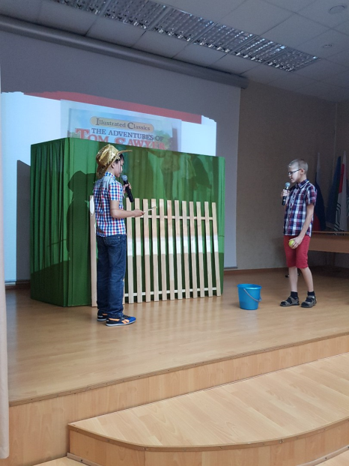
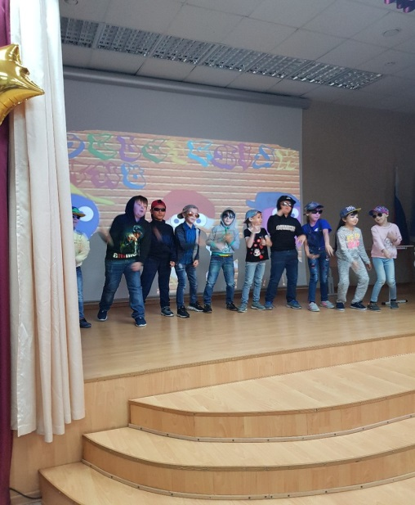
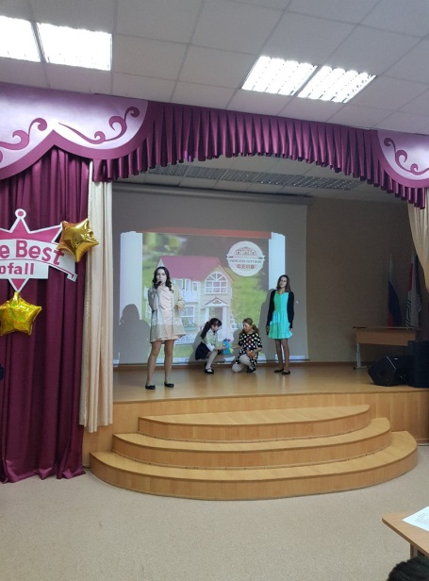
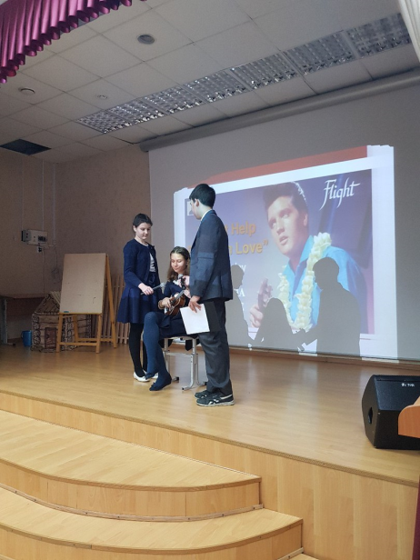
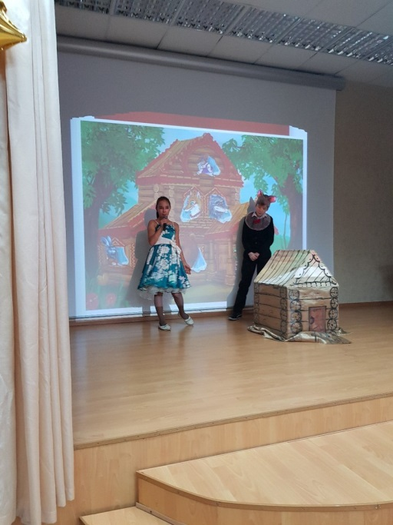
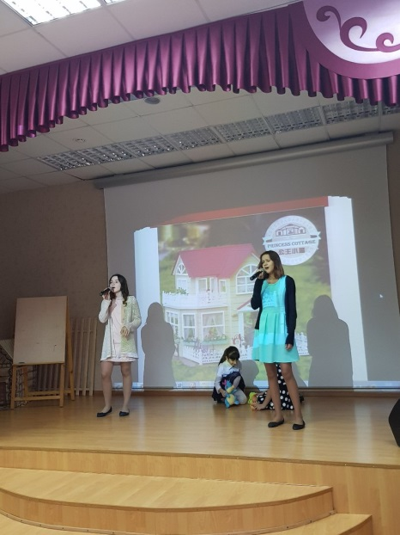
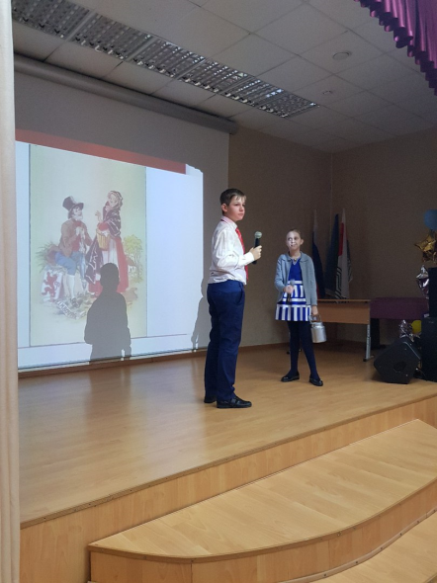
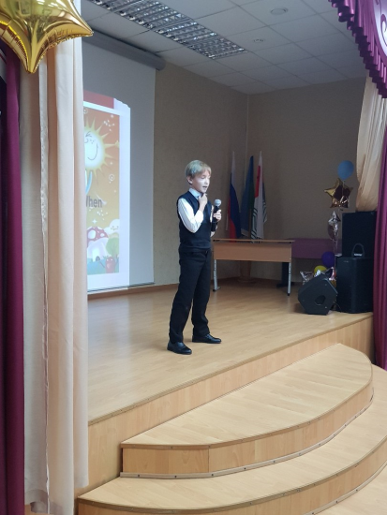
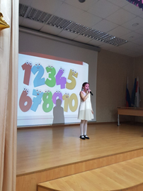

Slide 10
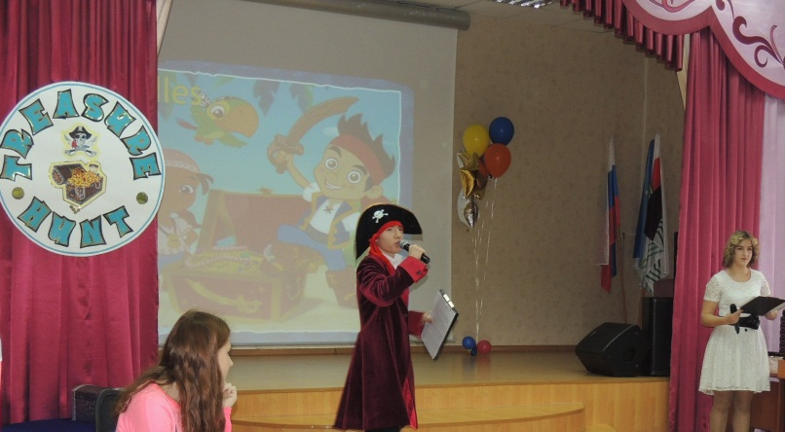
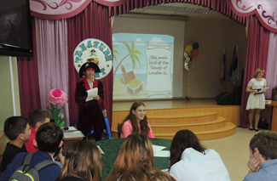
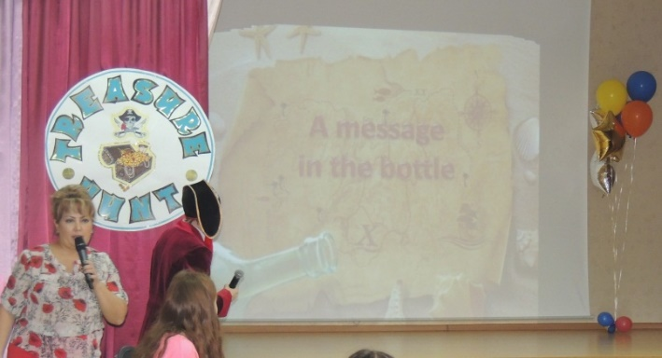
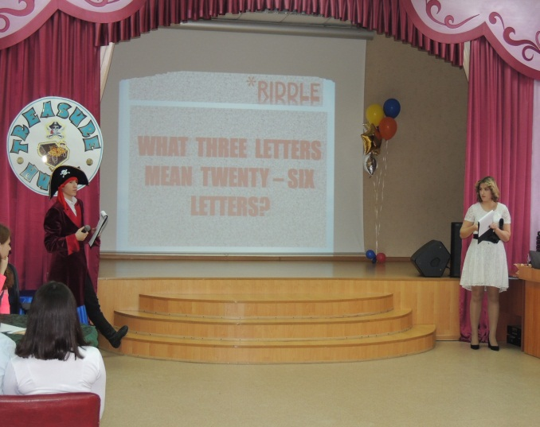
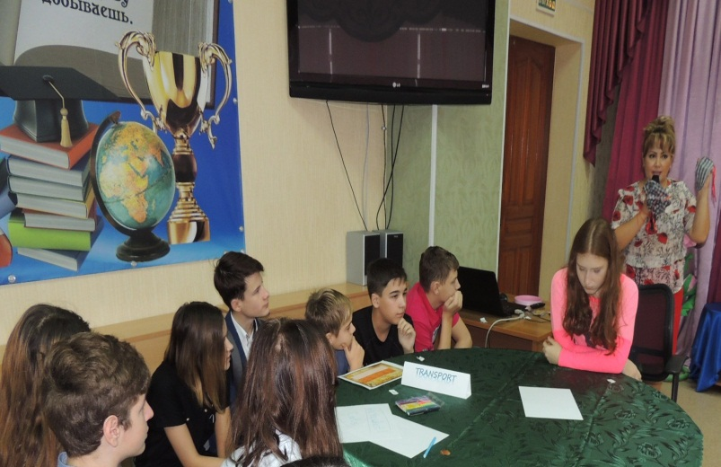
Игра-квест TREASURE HUNT

Slide 11
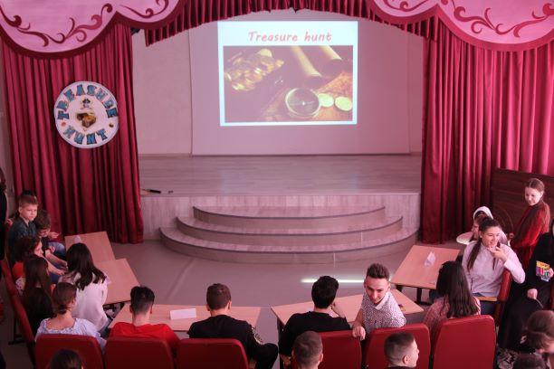
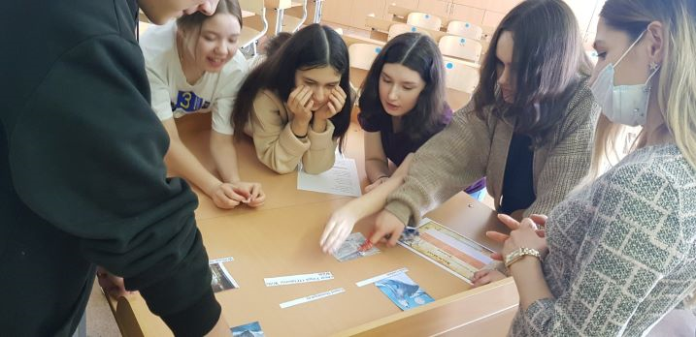
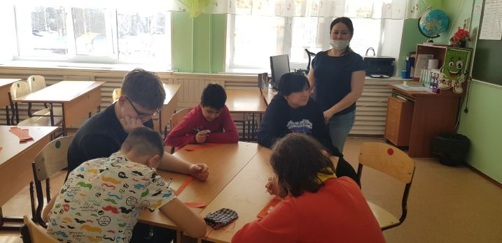
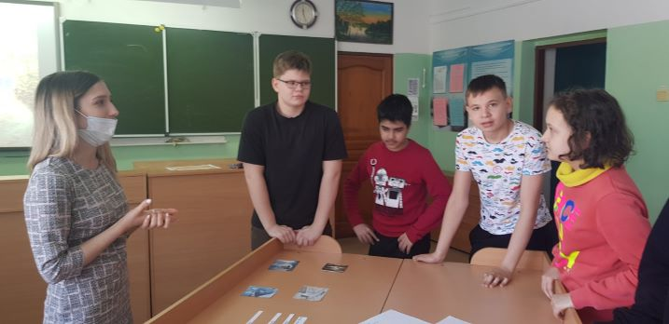
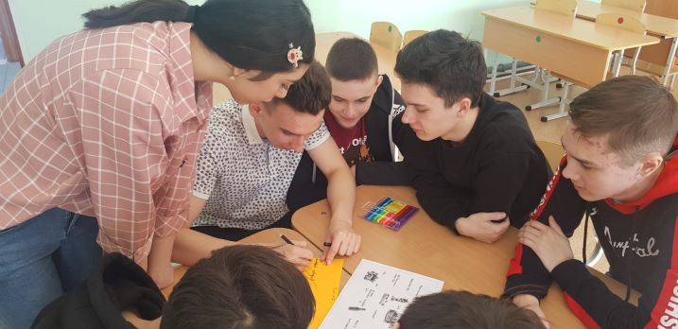
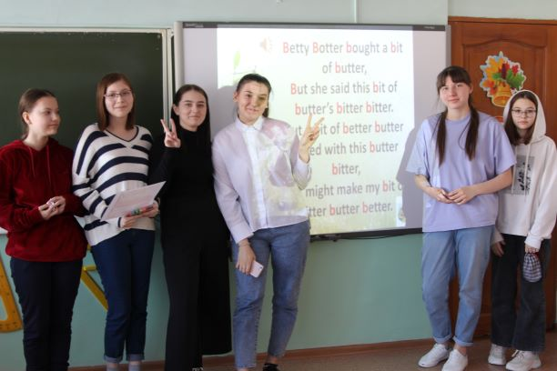
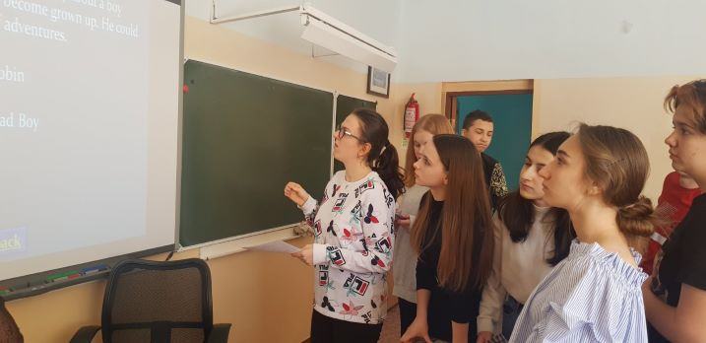
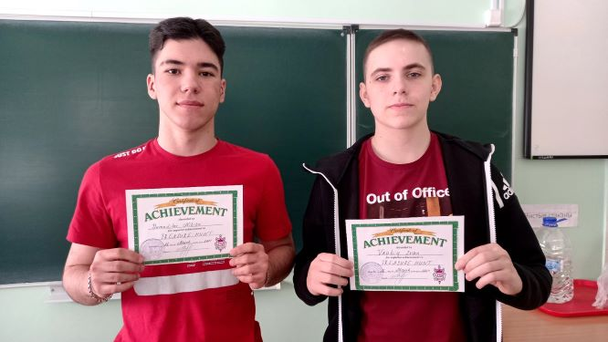
Игра-квест
«TREASURE HUNT»

Slide 12
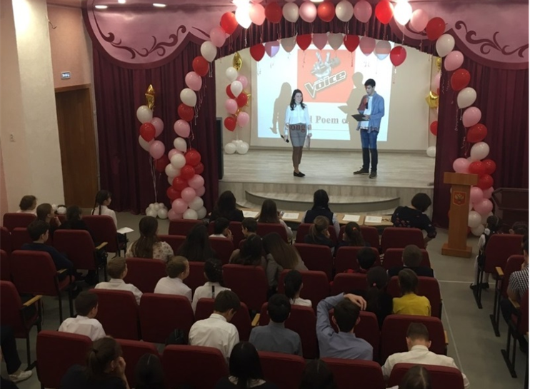
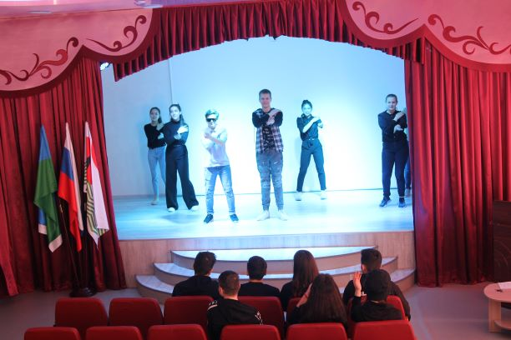
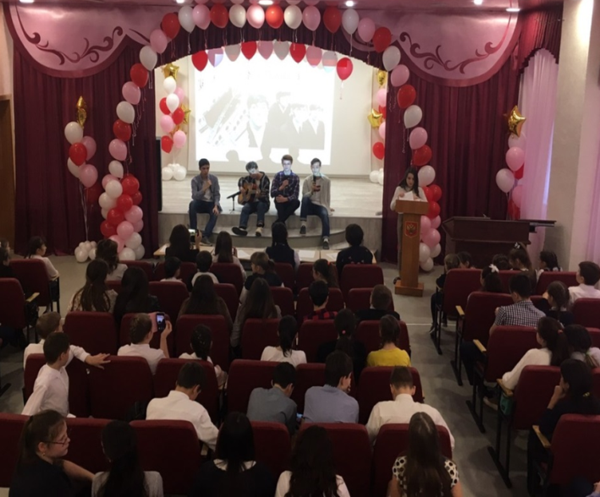
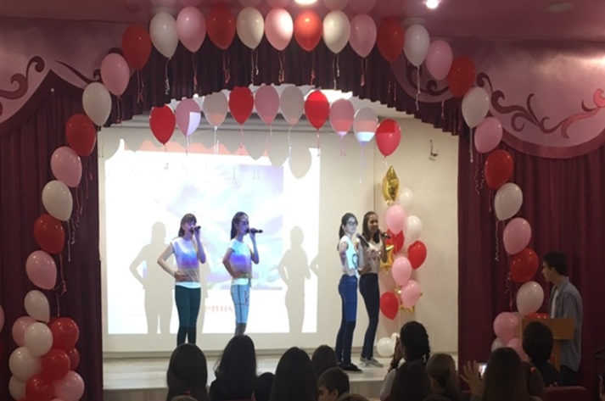
Song Contest «The Voice»

Slide 13
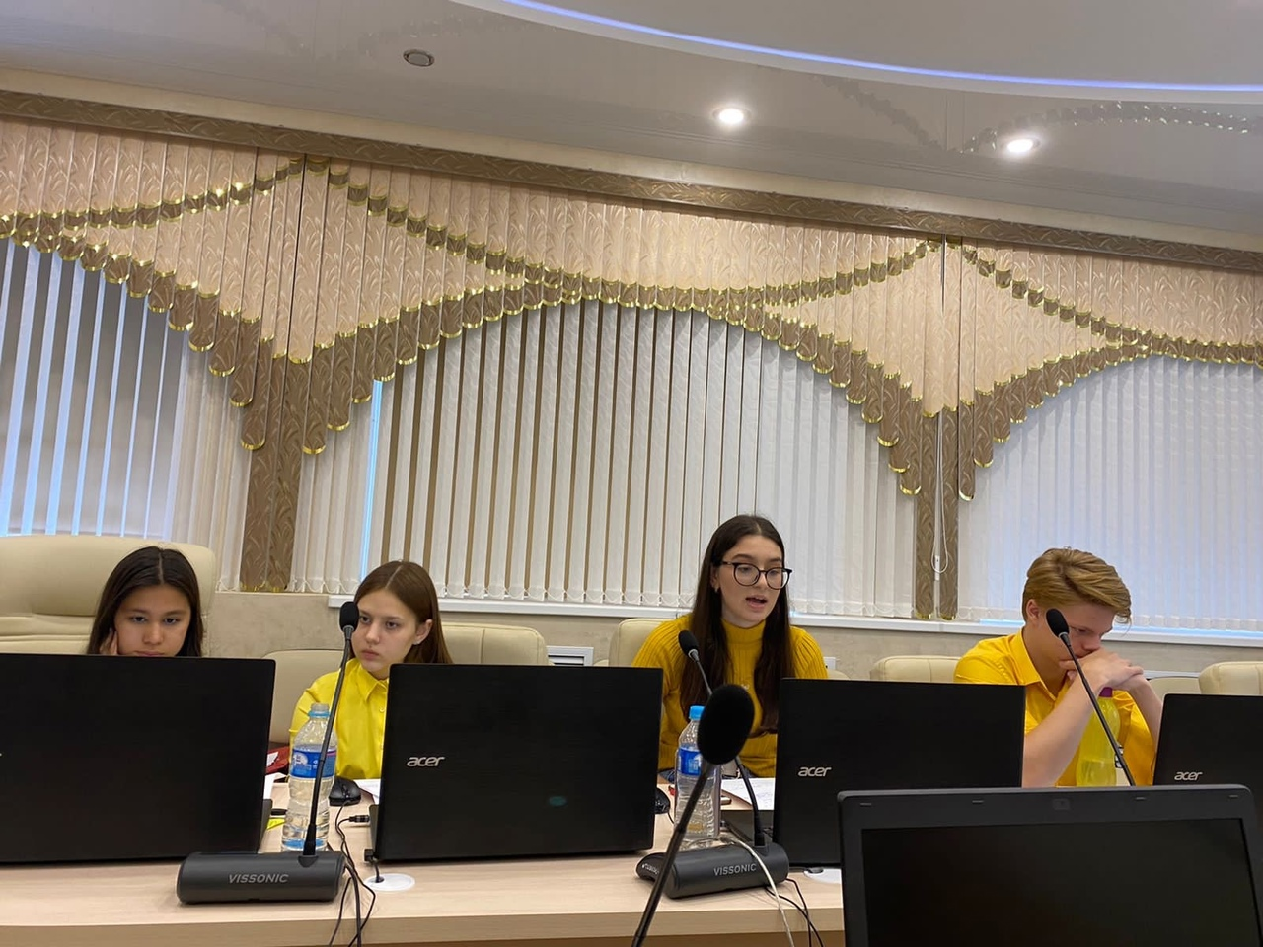
International
Chemistry
Tournament
Team:«Mimimitsinchiki»

Slide 14
International
Chemistry
Tournament
Team:«Mimimitsinchiki»

Slide 15
Этапы работы:
Разбор задач по химии на английском языке на сайте http://ichto.org/en/problems/. [1]
Корректный перевод химических задач на русский язык.
Поиск способов решения задач по химии.
Оформление доклада по решению каждой из 12 задач на русском языке.
Примерный план выступления в роли оппонента. Особое внимание уделялось на умение правильно задавать вопросы.
Примерный план выступления в роли рецензента.

Slide 16
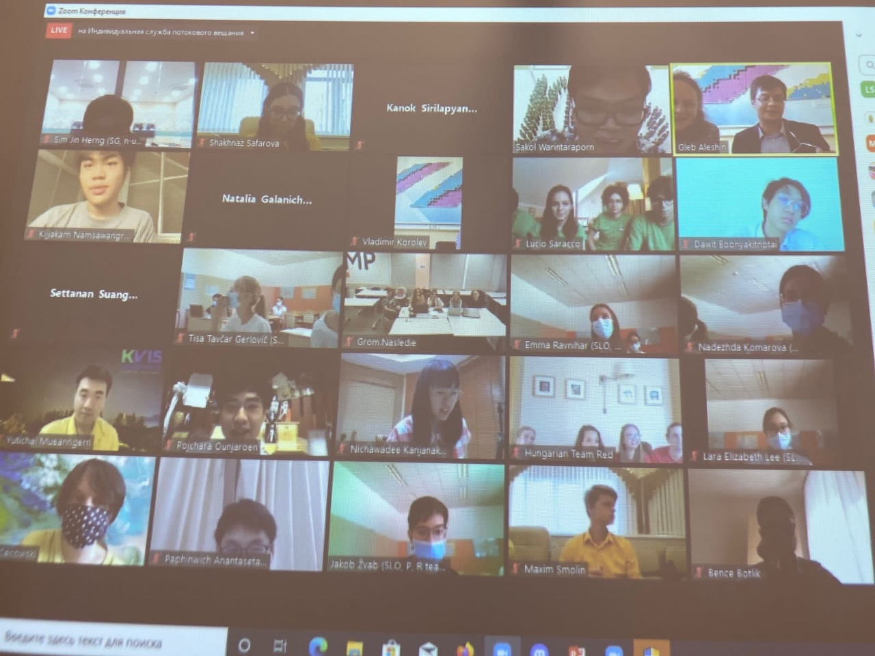

Slide 17
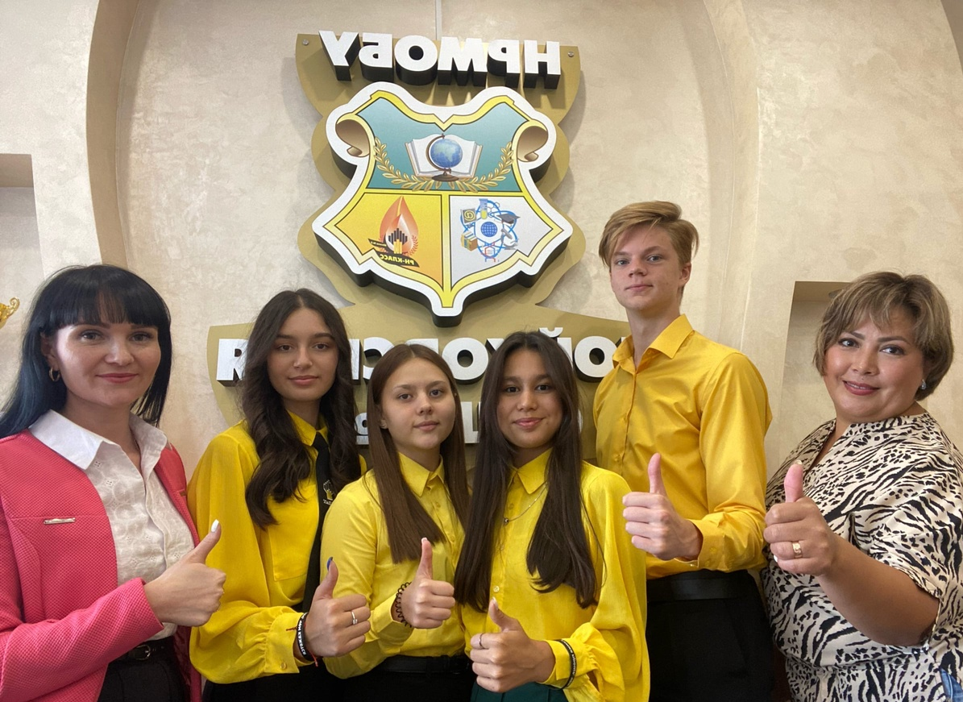

Slide 18
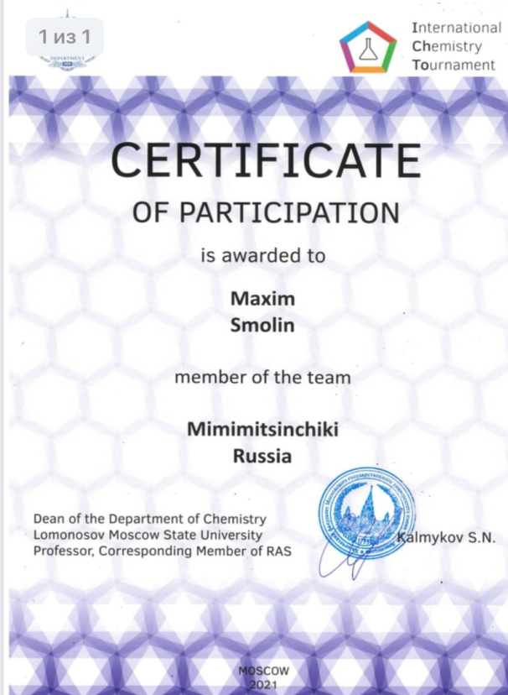
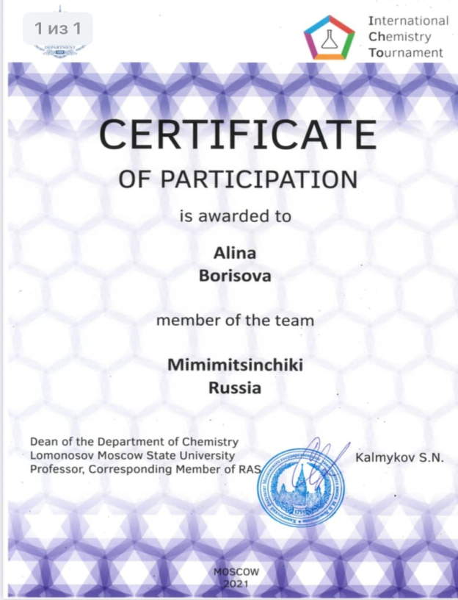
International Chemistry Tournament
We have great news for you!🎉🎉
We are happy to announce that IChTo-2022 will be held in Budapest, Hungary!
See you next year in the heart of Europe!

Slide 19
Спасибо
за внимание!

